Slide 1

enter
Asset Management
Diário de
bordo
De um grafo com quatro prompts a uma gestora com portal, carta e agentes diários. O que foi pedido, o que foi construído, o que sustenta cada número e o próximo bordo.
Sessão de trabalho Enter × XP · 7 a 12 de setembro de 2026
Baía de Guanabara, Rio de Janeiro

Slide 2
Roteiro · cinco capítulos
Enter Asset Management · setembro 2026
A travessia, em cinco capítulos
I · Contexto
O desafio da XP, o material recebido e o que estava errado na primeira versão do MVP.
II · A criação da Enter
Por que a resposta foi fundar uma gestora com identidade própria, brand book e uma narrativa de navegação.
Roteiro
III · O que fizemos
A inversão “código calcula, modelo escreve”, o grafo Rivet, os dois portais, a carta em três formatos, os agentes diários e a cronologia de seis dias.
IV · O que está por trás
Proveniência como tipo, o guardrail de suitability, segurança da API, o que é real e o que é simulado, os números do projeto.
V · Próximos passos
Um mês a mais, semana a semana, e o que deliberadamente não faríamos.
02
Cada capítulo abre com uma página de tinta.
github.com/joaocreste/enter-wealth-management

Slide 3
Capítulo I
O vento que encontramos
O que a XP pediu, o que a Enter entregou como ponto de partida, e por que a primeira carta não podia ser enviada a nenhum cliente.

Slide 4
O desafio · brief da sessão de trabalho
AI financial advisor for XP customers
Três vezes mais clientes por assessor, sem perder o toque pessoal
Frentes sugeridas
01
Rentabilidade da carteira. Calcular o retorno do último mês e ir além do básico: fontes externas, contexto, elementos visuais.
Rede XP
Segmento
Meta
20.000+
< R$ 1 mi
3×
I · Contexto
assessores financeiros, cada um com 50 a 300 clientes
o middle market, onde a XP não consegue dar conselho sob medida
clientes por assessor, com NPS e share of wallet maiores
02
Lógica de compra e venda. Um módulo que recomende o que comprar ou vender.
03
Formatação automática. Uma carta com cara de profissional, gerada por código, nunca à mão.
A missão. Um workflow de modelo de linguagem que envie uma carta mensal a cada cliente explicando como a carteira rendeu, como os eventos de mercado podem afetá-la e que ajustes considerar, compatíveis com o perfil de risco e com o research da casa.
Restrições e entregáveis
Carta
Até duas páginas, em formato de carta, em português.
Código
Prompts, código e grafo Rivet em inglês.
O ponto de partida. Uma primeira versão do MVP já existia e não tinha a qualidade para ser apresentada à liderança da XP no dia seguinte. A tarefa era revisar, escolher ao menos uma frente de melhoria e documentar o raciocínio.
Relatório
Uma ou duas páginas: os problemas da v0, o raciocínio, o que faríamos com um mês.
04
As três frentes foram combinadas; a tarefa dizia “pick at least one”.
README.md.docx · brief original

Slide 5
O material recebido · pasta Input
Albert da Silva · assessor Antonio Bicudo · A7699
Um cliente, um extrato, um perfil e um relatório macro de sete meses antes
Extrato XP
07/05/2025, 19:24. Patrimônio de R$ 386.858,82: R$ 312.186,20 investidos e R$ 74.672,62 em saldo disponível. Quatro ações (LREN3, MRFG3, ARZZ3, HAPV3), sete fundos FIC e um CDB C6 IPCA+5,45% com vencimento em setembro de 2024, oito meses antes do extrato.
O grafo original
READ FILE (caminhos absolutos do Windows)
Resumir perfil de risco
I · Contexto
texto de chat
Resumir macro (fev/2025)
Escrever a carta
prompt 4 · pt-BR
Perfil de risco
Moderado. Preservar poder de compra e incrementá-lo marginalmente. Ações de empresas consolidadas pagadoras de dividendos e renda fixa BB+ ou superior. Horizonte de médio a longo prazo.
Resumir extrato
sem aritmética · sem fontes · sem estado
sem recomendação · sem formatação
Macro XP
6 de fevereiro de 2025, Caio Megale. Sem cortes do Fed em 2025, PIB de 2,0%, câmbio a R$ 6,20 no fim do ano. Uma visão datada, não uma observação.
Quatro prompts em cadeia. O modelo era o sistema: retorno, exposição e adequação delegados ao componente menos confiável.
Também na pasta
A carta v0 (output_letter.docx, outubro de 2025) e o brand book da Enter, com 17 seções, de arquitetura de marca a governança.
CSV inacabado
Doze ações com preço atual e do mês anterior, sem datas. Só quatro estão na carteira. Nunca foi lido pelo grafo original.
05
Nada em Input é lido em tempo de execução: o caso do Albert é reproduzido em seed/ como snapshot v1, linha por linha.
Input/ · enter_challenge.rivet-project

Slide 6
A primeira versão · revisão
docs/implementation-report.md §1 · mvpreviewreport
A carta v0 rodava, produzia prosa em português e não podia ser mostrada a um cliente
Crítico
Cliente errado. A carta cumprimentava “João”. O cliente do caso é Albert.
O erro de projeto por baixo de todos
O modelo era o sistema. Tudo que o produto precisava acertar, o retorno, a atribuição, a exposição, a adequação, estava delegado ao componente menos confiável disponível.
I · Contexto
Crítico
Rentabilidade sem base. Um retorno total de 3,5% e uma comparação com benchmark sem fonte alguma. A coluna “Rentabilidade” do extrato é desde o início (LREN3 −41,7%, HAPV3 −74,58%) e nada impedia o modelo de apresentá-la como o mês.
Crítico
Macro invertida. A carta dizia Fed cortando, IPCA 4,0%, Selic 9,0% e R$ 4,70. O relatório XP fornecido dizia sem cortes, 6,1%, 15,50% e R$ 6,20.
Primeira passagem, mesma manhã. Antes do produto houve uma iteração intermediária: leitura e reconciliação dos arquivos em código (R$ 386.858,82 = investido + saldo), retorno só da parcela de ações (+3,30%, com o retorno total explicitamente retido por falta de dados de período) e uma carta DOCX gerada por um comando.
Alto
Dado velho tratado como vivo. MRFG3 virou MBRF3 e ARZZ3 virou AZZA3 em combinações societárias; nenhum provedor cota os tickers antigos. O CDB venceu antes do extrato. O grafo levaria tudo adiante em silêncio.
Alto
Recomendação inventada. “Faça recomendações alinhadas ao perfil” sem sinal de mercado, faixa de política, teto de concentração ou lista de restrições. Um modelo sempre responde com confiança.
Foi ela que mostrou o limite: com o material recebido, o mês do Albert não era calculável. Havia que buscar o mercado de verdade.
Médio
Sem formatação, sem estado. Texto de chat, limite de duas páginas manual, nada versionado, nada reproduzível, nenhum assessor no circuito.
06
Severidade segundo o readout de revisão do MVP; a lista completa está no relatório de implementação.
Output/mvpreviewreport · docs/implementation-report.md

Slide 7

Capítulo II
Enter
Wealth Management
Em vez de um “assessor de IA para a XP”, uma gestora com nome, marca, voz e um jeito de falar de perdas. O produto ganhou uma casa.
Semana Internacional de Vela de Ilhabela, SP

Slide 8
A casa · Enter Asset Management
brand-guidelines.html · “The system that governs how capital speaks”
Uma gestora nascida da Enter, com um brand book que o código obedece
Por que uma gestora. O brief permitia sair do enunciado: “change and customize your solution to demonstrate unique skills”. Um assessor de IA sem casa é um chatbot. Uma gestora tem política de investimento, custódia, auditoria e um tom de voz. Isso dá ao produto as regras que faltavam à v0.
A marca: o colchete aberto e a seta de retorno
enter
Asset Management
II · A criação da Enter
100 unidades · inset 8 · traço 7 · braços 22 · ponta a 45°
O que o brand book fixa. Dezessete seções, de arquitetura de marca herdada da Enter a governança, passando por identidade verbal, cor, tipografia, visualização de dados, compliance e tokens.
Paleta: papel, tinta, cofre, latão e as duas cores de dado
Onde ele vive. Os tokens da seção 16 foram extraídos para src/core/brand.js, a única fonte legível por máquina. Portal, e-mail, PDF e gráficos leem dali.
paper
ink 950
ink 500
vault
brass ≤5%
benchmark
yield
drawdown
Tipografia: Archivo para o que é número ou controle, Newsreader para o que uma pessoa escreveu
Regras que os renderizadores respeitam
−1,20% · +1,76% · R$ 386.858,82
§7.1
Cor é reservada a dados: verde e vermelho num número, nunca no chrome.
Quando a carteira cai, você lê isso na primeira linha.
§7.10
Cor nunca é o único sinal: “+” explícito e o menos verdadeiro, U+2212.
IBM Plex Mono · rótulos, fontes e horas de coleta
§10.2
Carteira em tinta; benchmark em azul tracejado, nunca em verde.
§15.3
Disclosures a 11pt no mínimo, nunca em cinza, nunca como imagem.
§5.1
A perda vem antes do ganho. Regra de casa, não opcional.
08
Raio zero para qualquer coisa que contenha dado, 2px para controles, sem sombras. Ritmo de 8pt sobre base de 4pt.
src/core/brand.js · brand-guidelines.html §16

Slide 9
A casa · Enter Asset Management
brand-guidelines.html · “The system that governs how capital speaks”
Três agentes montam o panorama do dia. Rodam na nuvem, todo dia, e sempre que alguém pedir.
II · A criação da Enter
AGENTE 01
AGENTE 02
AGENTE 03
Dados
Inferência
Gatilhos
Busca cotações, sinais e as manchetes das últimas 48 horas, e anota a fonte de cada número.
Lê o que foi reunido e decide o que importa hoje para as carteiras deste assessor. Escreve o resumo do dia.
Compara indicadores com os limiares e cada carteira com a sua política. Diz quando uma ação é devida.
ONDE
QUANDO
Na nuvem, dentro do Worker na Cloudflare. Sem depender de nenhum computador ligado. O modelo de linguagem é chamado de lá.
Todo dia às 07:00, sozinhos. E a qualquer hora, pelo botão do portal: rodam em segundo plano, um após o outro, e o assessor pode fechar a aba e voltar depois.
08
Raio zero para qualquer coisa que contenha dado, 2px para controles, sem sombras. Ritmo de 8pt sobre base de 4pt.
src/core/brand.js · brand-guidelines.html §16

Slide 10
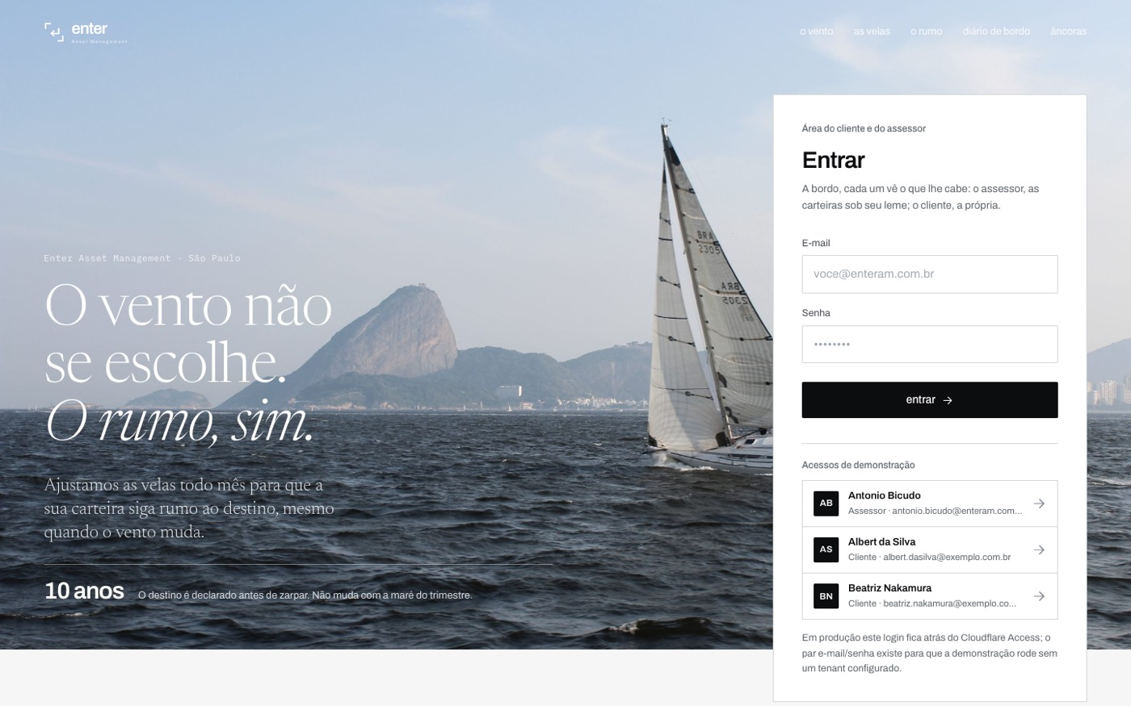
A narrativa · a página inicial como travessia
web/index.html · commit de 11/9
“O vento não se escolhe. O rumo, sim.”
01 · O vento
O mercado. Não o controlamos; lemos. Toda leitura tem fonte e data: B3 via Yahoo Finance e TradingView, Banco Central, CoinGecko, Valor Econômico.
II · A criação da Enter
02 · As velas
A estratégia. O casco é a frente privada, concentrada em empresas AI-native na América Latina e no sul da Europa. A vela é a frente líquida, exposição pública à mesma tese.
03 · O rumo
Desviar não é se perder. Contra o vento nenhum veleiro anda em linha reta: bordeja. Um mês negativo é um bordo; dizemos quanto custou e para onde nos levou. A perda na primeira linha, sem eufemismo.
04 · Diário de bordo
A carta mensal. Quanto andamos, o que o vento fez, o que ajustar no próximo bordo. O modelo escreve e explica; nunca calcula.
05 · Âncoras
O que não se move. Custódia independente, auditoria anual com auditor nomeado, política escrita de avaliação, registros e canal de denúncias.
A página de entrada. A única animação por superfície é a seta de retorno desenhando a si mesma; com prefers-reduced-motion ela aparece pronta. Fotografia: Marinelson Almeida, CC BY 2.0.
09
O destino é declarado antes de zarpar e não muda com a maré do trimestre: o mandato é de dez anos.
joaocreste.github.io/enter-wealth-management

Slide 11
Capítulo III
O que fizemos
Uma inversão de arquitetura, um grafo de dez subgrafos, uma API na Cloudflare, dois portais, uma carta em três formatos e três agentes que acordam às sete da manhã.

Slide 12
A decisão central · inverter a relação
src/llm/prompts.js · SYSTEM_GUARDRAIL
Código calcula. O modelo escreve.
Toda cifra é produzida por código determinístico antes de o modelo ser chamado. O modelo recebe um objeto FACTS e um prompt de sistema que o proíbe de produzir qualquer número que não esteja ali. O trabalho dele é linguagem: a explicação, a personalização, a frase que torna um mês de −1,20% compreensível para quem não é investidor profissional.
O guardrail do sistema, resumido
1. Every figure you write must appear verbatim in FACTS.
Never compute, round, infer, annualise or estimate.
2. Never state a market fact that is not in FACTS.
3. Where FACTS marks DATA UNAVAILABLE, say so. Never fill the gap.
4. Never present a recommendation as an executed transaction.
5. Never present a historical measure as a forecast.
6. Facts are attributed to the data; views to the advisor.
7. Describe the loss before the gain. House style, not optional.
8. Short sentences. Average under 18 words.
9. Never: robust, headwind, navigate, landscape, journey,
unlock, leverage (verb), poised, well-positioned.
III · O que fizemos
Degrada com graça, não catastroficamente. Sem chave de API, um renderizador determinístico produz português correto a partir dos mesmos fatos e o relatório registra narrative_mode: "deterministic_template". Uma chave ausente deixa a carta menos fluente. Não pode deixá-la errada.
Rivet orquestra; não calcula. O grafo é a superfície de auditoria: quem nunca viu o código lê a tela e sabe o que o sistema faz e em que ordem. A aritmética financeira fica atrás de uma API, em módulos testados.
Os prompts têm uma só origem. Todos vivem em inglês em src/llm/prompts.js; build-graph.mjs gera o projeto Rivet a partir dali e o Worker usa as mesmas strings. Os dois nunca divergem, e PROMPT_VERSION vai no bloco de proveniência de cada relatório.
Modelo em uso
ANTHROPIC_MODEL = "claude-opus-5" em wrangler.toml, escrito na proveniência de cada relatório. OPENAI_API_KEY funciona como alternativa. Mesmos prompts, mesmo FACTS, mesma validação.
11
A regra 7 e a regra 9 vêm da identidade verbal do brand book. A regra 1 é a que a v0 não tinha.
src/llm/prompts.js · PROMPT_VERSION letter-2026-09-b

Slide 13
O grafo Rivet · rivet/enterwealthadvisor.rivet-project
gerado por npm run build:graph
Um orquestrador, nove estágios encadeados por um gate, e um só que fala com o modelo
00 · Monthly client report
um cliente, um mês · gate explícito entre estágios
III · O que fizemos
01
02
03
04
05
06
07 · LLM
08
09
Ingest client, policy and approved snapshot
Fetch and validate market data
Profitability, attribution, benchmark, history
Indicators, thresholds, events, portfolio impact
TradingView: technical and analyst, apart
Recommendations and the suitability guardrail
Narrative: advisor view and client letter
Assemble and validate the canonical report
Render HTML, PDF, portal view; persist
D1
Yahoo · TV · BCB · CG
performance.js
events · triggers.js
tradingview.js
recs · suitability.js
FACTS → claude-opus-5
report-schema.js
R2 · D1
o 09 lê o portal: só recomendações aprovadas pelo assessor entram na carta
10 · Daily World Overview
entrada separada · uma vez por assessor, por manhã
Cada subgrafo carrega um nó de comentário dizendo o que garante. Sem o gate, o Rivet rodaria os nove de uma vez.
O estágio 07 é o único que fala com o modelo, e recebe apenas o objeto FACTS montado pelos seis anteriores. O 08 rejeita o relatório se qualquer cifra citar uma fonte que não está no ledger.
Como rodar. npm run run:report -- --client cli_albert executa o grafo sem interface; o projeto abre direto no Rivet Desktop com api_base e api_token como entradas.
Método escolhido pelo dado. TWR onde há valorização diária de toda a carteira; Modified Dietz onde as cotas de fundo são de fim de mês. A premissa é declarada na carta.
Atribuição fecha. A soma das contribuições reconcilia exatamente com o retorno reportado, incluindo uma linha residual de caixa e posições sem preço.
12
Ordem que carrega informação: cada estágio depende do anterior, por isso os números na tela.
rivet/build-graph.mjs · README “The Rivet graph”

Slide 14
Arquitetura · duas origens, um Worker
wrangler.toml · .github/workflows/pages.yml
Estático no GitHub Pages, tudo que tem estado num Worker da Cloudflare
Portal · GitHub Pages
CORS allowlist
Cloudflare Worker
enter-wealth-advisor
/api · auth, scope, links assinados
pipeline: os passos que o Rivet chama
agents: Dados → Inferência → Gatilhos
Workflow durável, um step por agente
series: históricos diários em R2
llm: FACTS → modelo, saída validada
ENVIRONMENT = production por padrão
D1 · registro relacional
Escolhas que custam pouco agora e muito depois
joaocreste.github.io
clientes, políticas, snapshots, runs, aprovações
Origens
web/shared/config.js resolve a API pelo hostname em tempo de execução: os mesmos arquivos servem wrangler dev e o Pages. Nada é injetado no build.
R2 · enter-wealth-reports
III · O que fizemos
Rivet · o grafo
POST /api/pipeline/*
PDFs, HTML, snapshots · imutáveis
HTTP + SERVICE_TOKEN
R2 · enter-wealth-market
séries diárias, 5 anos · anexadas pelo cron
Deploy
O workflow do Pages se recusa a publicar enquanto config.js apontar para um Worker que não existe. Um portal sem API é pior que nenhum portal.
Cron · 07:00 São Paulo
scheduled()
KV · cache de provedores
0 10 * * *
nunca a fonte de um registro de carteira
Um token de API da Cloudflare substitui o wrangler login interativo, que trava numa porta ocupada ou numa conta errada do navegador.
Auth
CADEIA DE PROVEDORES · cada resposta devolve um source record
Yahoo Finance
TradingView
DATA UNAVAILABLE
Access
Atrás de um Cloudflare Access, o portal lê a identidade de Cf-Access-Authenticated-User-Email. E-mail e senha ficam como fallback local.
preços, históricos
fallback · técnico · analistas
contribui zero · provedores tentados · na carta
Banco Central do Brasil
CoinGecko
Valor Econômico · RSS
CDI, Selic, IPCA, PTAX · autoritativo
ativos digitais
6 feeds, 36 horas, cada linha com link
setup:cloudflare cria D1, KV e R2, define os segredos e migra; deploy:worker publica e escreve a URL no portal.
O portal e a API vivem em origens diferentes de propósito. A seta que mais importa é a do meio da cadeia: quando Yahoo falha, o TradingView entra com fallback_for registrado; quando nada é confiável, a posição vira DATA UNAVAILABLE em vez de um número velho.
Comandos
Em produção hoje
Portal
joaocreste.github.io/enter-wealth-management
API
enter-wealth-advisor.joaocreste-8da.workers.dev
13
Agosto de 2026 está publicado na base implantada, precificado ao vivo pelos provedores no momento da execução.
wrangler.toml · scripts/setup-cloudflare.mjs · scripts/deploy-worker.mjs

Slide 15
O resultado · Albert da Silva, agosto de 2026
dados ao vivo · 27 source records persistidos com o relatório
Um mês negativo, dito na primeira linha, com cada cifra rastreável
Retorno do mês
Benchmark de política
Excesso
Efeito câmbio
O guardrail, aplicado
−1,20%
+1,76%
−2,96 p.p.
+0,16 p.p.
Riza Lotus
14,0% contra teto de 12% por emissor. Redução obrigatória. Não há sinal de mercado para um FIC; é o enquadramento que fala.
III · O que fizemos
Modified Dietz, escolhido pelo dado: as cotas de fundo são de fim de mês
a alocação-alvo do próprio cliente, precificada com séries reais
a distância até a política, não até um índice escolhido depois
o que veio da moeda, decomposto do que veio dos ativos
Hapvida
Pior contribuinte: −1,79 p.p. Rating técnico SELL, onze analistas BUY. O conflito vai ao topo da fila do assessor, e a nota 5 do ativo contra o perfil Moderado diz não adicionar.
Carteira contra benchmark, mesma escala
Carteira do Albert
−1,20%
Imobiliário
0% contra piso de 3%. Dois candidatos propostos (HGLG11 entre eles), a decisão é do assessor.
Benchmark de política
+1,76%
A linha da carteira em tinta, o benchmark em azul: a regra §10.2 vale para a barra também. Um mês. Nada aqui é expectativa.
Sem cobertura
Quatro instrumentos sem consenso de analistas. O registro diz No analyst consensus available; o rating técnico nunca é usado para inferi-lo.
Integridade do dado
ARZZ3 e MRFG3 detectados como sem preço após as combinações societárias; sucessores AZZA3 e MBRF3 mapeados com custo de aquisição carregado. As cotas dos FIC seguem simuladas e marcadas em cada superfície:
simulado
As duas linhas, sempre impressas
MERCADO TECHNICAL: SELL · ANALYST: BUY (CONFLICT)
ENQUADRAMENTO DO NOT ADD / DISCUSS ONLY
14
Um sinal de mercado não é um resultado de cliente. A camada de suitability roda à parte e só pode tornar uma recomendação mais conservadora.
docs/implementation-report.md §3 · src/core/suitability.js

Slide 16
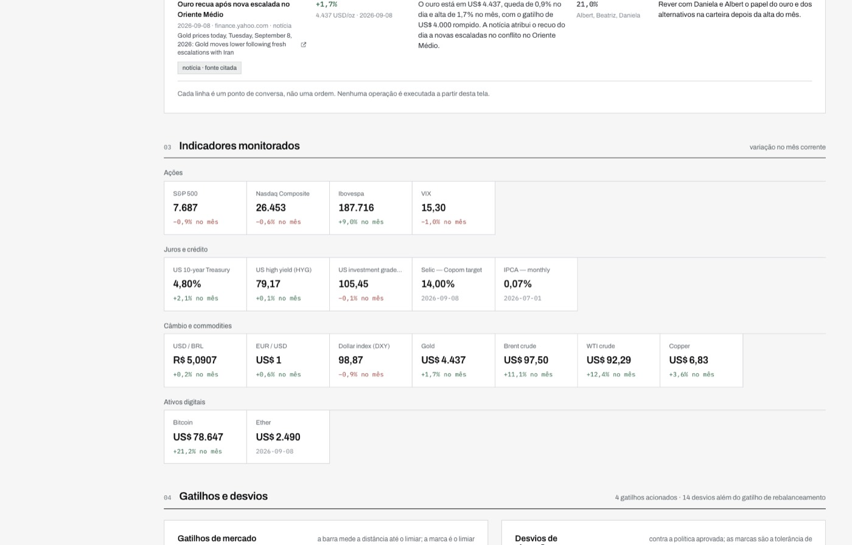
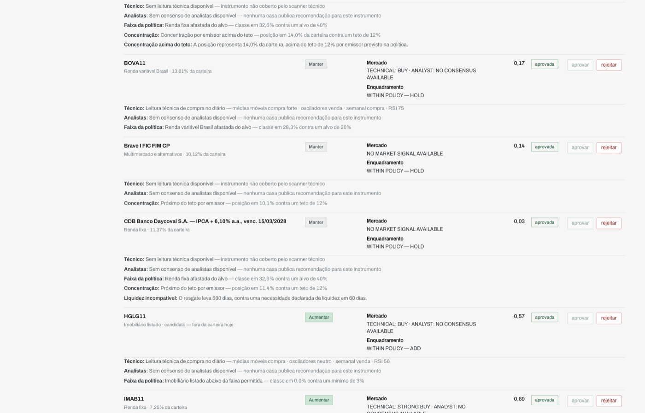
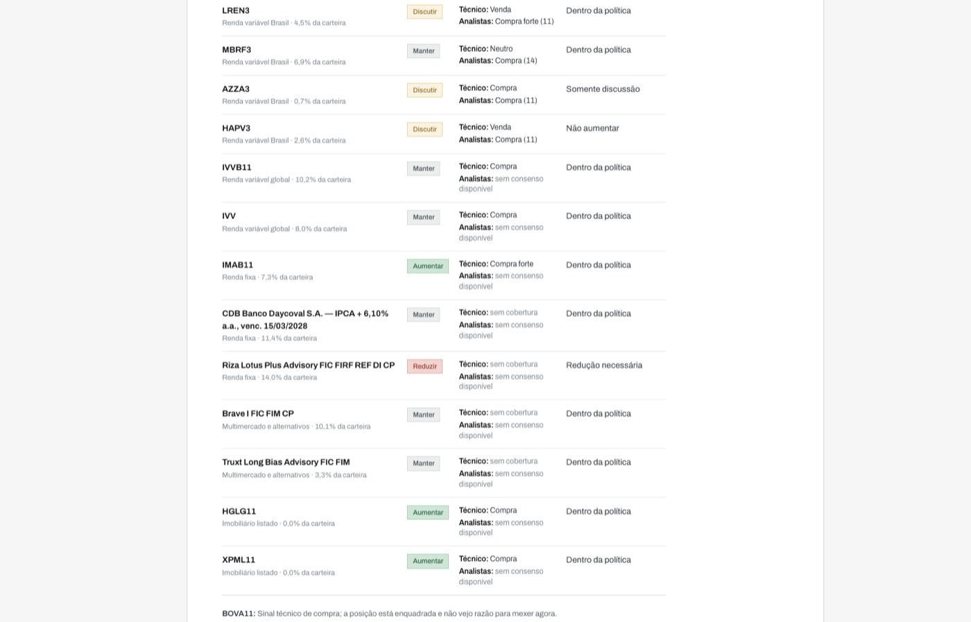
Os portais · assessor e cliente
web/advisor · web/client · o mesmo Worker serve os dois
A bordo, cada um vê o que lhe cabe: o assessor, as carteiras; o cliente, a própria
III · O que fizemos
World Overview. A história do dia com fonte citada, dezoito indicadores em quatro classes com variação no mês, gatilhos de mercado e desvios de alocação como barras de proximidade.
Recomendações e suitability. Por ativo: mercado e enquadramento lado a lado, leitura técnica, consenso, faixa de política, concentração, liquidez. Aprovar ou rejeitar é a porta da carta.
Portal do cliente. Carteira, o mês e a carta, renderizada do mesmo objeto canônico do PDF. O escopo é imposto numa só função, resolveClientScope, em toda rota de cliente.
Assessor
O desenho, no portal
World Overview · carteira de clientes (cinco, com políticas e snapshots versionados) · Sinais de mercado com universo monitorado, matriz de correlação e o gráfico risco-retorno com a fronteira eficiente · performance e atribuição · recomendações e suitability · preparação de reunião · editor de carteira que cria um novo snapshot em vez de alterar o antigo · aba de auditoria com cada run, source record e aprovação.
Um trilho de tinta, uma página de papel com filete de 2px no cabeçalho. Seções numeradas como um livro-razão. Os gráficos se pintam com tokens CSS, então o alternador claro/escuro repinta sem re-render. A sessão é do navegador; a trilha diz sempre onde você está.
15
Treze telas capturadas de uma execução real vivem em docs/screens/, com o PDF e o e-mail gerados.
web/shared/app.css · web/shared/ui.js · web/advisor/app.js

Slide 17
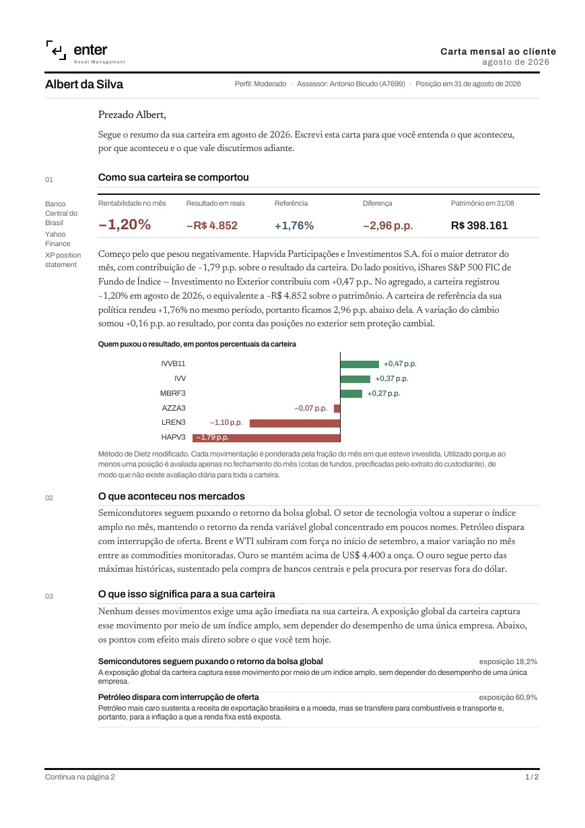
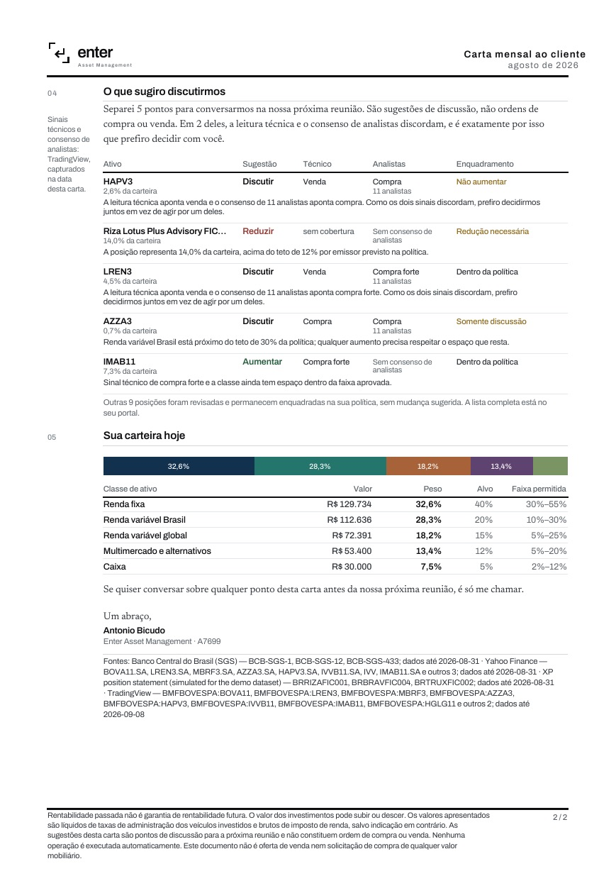
A carta · uma carga, três saídas
src/render · letter-model.js · html-email.js · pdf/
Duas páginas são duas páginas: o motor mede antes de desenhar
Um objeto canônico. O e-mail HTML, o PDF de duas páginas e a vista no portal renderizam do mesmo relatório validado, então não podem discordar. O script de demonstração afirma isso a cada execução.
III · O que fizemos
Um motor escrito do zero. Sem biblioteca de PDF: o motor embute Archivo e Newsreader como CIDFontType2, para que os acentos do português e o sinal de menos verdadeiro (U+2212) saiam certos, e mede cada bloco antes de desenhá-lo.
Se não couber, corta na ordem certa. Quando o conteúdo iria para uma terceira página, o motor descarta blocos opcionais numa ordem fixa e registra qual nível precisou. O gráfico de contribuição é a última coisa a sair. Uma restrição checada no fim é uma restrição violada em produção.
A fonte na linha da carta. Os FIC brasileiros não têm feed público; a resposta honesta é “o extrato do custodiante”, e é isso que a linha de fonte diz.
O que a carta responde, todo mês
01
Quanto andamos. A perda primeiro, com período, base e origem em cada cifra.
02
O que o vento fez. Só os eventos que tocam as posições dele, com fonte.
Página 1 · carta-mensal-albert-agosto-2026.pdf
Página 2 · atribuição, pontos de conversa, fontes e disclosure a 11pt
03
O que ajustar no próximo bordo. Pontos para a reunião, aprovados pelo assessor.
16
O e-mail é renderizado e armazenado, não enviado. Adicionar um provedor é um adaptador.
src/render/pdf/letter.js · src/render/pdf/writer.js · scripts/build-fonts.mjs

Slide 18
Os agentes diários · worker/src/agents.js
Cloudflare Workflow · cron às 07:00 de São Paulo · ou o botão “atualizar dados de mercado”
Três agentes reconstroem o World Overview toda manhã, e nenhum deles escreve um número que não esteja nos fatos
1 · DADOS
2 · INFERÊNCIA · modelo
3 · GATILHOS · código puro
III · O que fizemos
Cada indicador com o movimento do dia (Yahoo, BCB, CoinGecko); cinco sessões e trinta dias medidos nas séries em R2; eventos curados e eventos gerados de movimentos notáveis.
Valor Econômico: seis feeds, 36 horas; as linhas que citam as mesmas pessoas e instituições se agrupam; o maior grupo é a história do dia. Um fato sobre a redação, calculado em código.
Lê o que o agente 1 juntou mais a exposição de cada cliente por classe de ativo. Decide o que importa para esta carteira hoje, ordena e escreve o resumo do dia e as linhas de “O que importa”.
O código guarda a aritmética de exposição; o modelo nunca escreve um número que não esteja nos fatos. Com Claude, classifica manchetes e varre a imprensa internacional com citação verificada.
Avalia os catorze limiares configurados e o desvio de alocação de cada cliente contra a política, com uma proximidade (1,0 = no limiar), para o portal desenhar uma barra por gatilho e dizer sem rodeios quando uma ação está devida.
Quatro gatilhos acionados e catorze desvios além do gatilho de rebalanceamento no dia da captura.
FACTS
overview_runs guarda o log de progresso e o resultado · o portal lê a última execução concluída em vez de recomputar a cada página
POST /api/advisor/refresh inicia uma execução · GET /api/advisor/refresh/:id acompanha · /api/health diz qual caminho de narrativa está ativo
Só o passo do meio fala com o modelo. Cada item que ele devolve tem de apontar para um id de manchete ou uma URL de busca que o código entregou; o resto é descartado. Sem chave, as manchetes ainda chegam, classificadas por regra e resumidas pelo primeiro parágrafo da própria redação.
Históricos de indicadores
Correlação e risco-retorno
Por que um Workflow
Um objeto por indicador em R2, cinco anos no primeiro pedido, sessões novas anexadas pelo cron (relendo as últimas dez para pegar restatements). Janelas 5d, 30d, ytd, 1a, 5a e qualquer intervalo desde 1990. Sessão em curso marcada como provisória.
Matriz de correlação a 1, 2 ou 5 anos no mesmo armazém. O scatter de doze meses plota cada ativo mapeado, em reais, contra Ibovespa, S&P 500 em reais e CDI, com a fronteira eficiente empírica por cima. Excluídos são listados com o motivo.
Uma execução de minutos (um modelo, uma varredura de notícias) não é cortada como o trabalho em segundo plano iniciado por uma requisição HTTP, e sobrevive ao assessor fechando a aba. Um step durável por agente.
17
A variação é medida no fechamento não ajustado, o preço que a faixa mostra; um restatement de dividendo nunca torna o histórico inconsistente.
worker/src/agents.js · worker/src/series.js · src/adapters/valor.js

Slide 19
Cronologia · 33 commits em seis dias
git log · 7 a 12 de setembro de 2026
Seis dias, cinco bordos
7
set · domingo
8
set
9
set
11
set
12
set
6 commits · a plataforma
19 commits · o dia mais longo
6 commits · os sinais
1 commit · a travessia
1 commit · o acabamento
III · O que fizemos
Revisão da v0 e primeira passagem: reconciliação em código e carta DOCX
O brand book da Enter e os tokens em brand.js
Grafo Rivet com dez subgrafos, Worker com D1, R2 e KV, dois portais
Motor de PDF com fontes embutidas
Portal e API separados em duas origens; token de API para a Cloudflare
Portal apontado ao Worker implantado; PBKDF2 no teto do Workers
Redesenho do portal sobre o brand book; a trilha; sessão por janela
Correlação dos indicadores; os três agentes diários como Cloudflare Workflow
Históricos de preço em R2, em qualquer janela; bucket próprio
Manchetes do Valor, a história do dia, fonte em toda linha
A versão do prompt vem do módulo de prompts, não do wrangler.toml
“O que importa hoje” dividido entre Brasil e Internacional
Gatilhos de mercado e desvios de alocação em seções próprias
Risco-retorno de doze meses para cada ativo, com referências e fronteira eficiente
“Universo e Sinais monitorados”
A página inicial vira uma travessia: o vento, as velas, o rumo, o diário de bordo e as âncoras
Duas fotografias com licença Creative Commons e crédito
A carta de bordejo desenhada em filetes de tinta
O cartão de login deixa de explicar as credenciais de demonstração
Esta apresentação
Como as mensagens de commit foram escritas. Cada uma descreve o estado resultante, não a ação: “The advisor gate is real”, “Chips are pills”, “The login card no longer explains the demo credentials”. O log lê como um diário de bordo.
O que ficou fora do repositório público. Input/, Output/, o brand book e o grafo original estão na árvore de trabalho e fora do Git: são material da Enter e da XP. Nada em tempo de execução lê deles.
18
O dia 10 não teve commits.
git log --format='%h %ad %s' --date=short

Slide 20
Capítulo IV
O que está por trás
As decisões que não aparecem na tela: proveniência como tipo, a separação entre sinal e resultado, a segurança de uma API em duas origens, e o que é simulado e diz que é.

Slide 21
Princípios de engenharia · os que o código impõe
README “The parts that matter”
Proveniência é um tipo, não uma convenção
O source record que toda resposta de provedor devolve
Duas famílias
O rating técnico e o consenso de analistas nunca se misturam. Capturados, armazenados e exibidos em campos separados. Onde discordam, a discordância é o ponto e vai ao topo da fila.
{
provider: "Yahoo Finance",
instrument: "HAPV3.SA",
range: { from: "2026-07-31", to: "2026-08-31" },
retrieved_at: "2026-09-08T10:02:14Z",
last_observation: "2026-08-31",
fallback_for: null, // ou o provedor que falhou
mocked: false // true → chip SIMULADO em toda superfície
}
IV · O que está por trás
Sinal ≠ resultado
A camada de suitability roda como um passo à parte, com vocabulário próprio, e só pode tornar a recomendação mais conservadora. As duas linhas são impressas.
Gate real
Só recomendações marcadas “aprovada” pelo assessor entram na carta. Rodar de novo refresca a análise e mantém as decisões; uma decisão só reabre se a proposta por baixo mudou de fato. Sem isso, a aprovação é teatro.
O validador rejeita. Um relatório canônico cujas cifras de performance citem uma fonte fora do ledger não passa. “De onde veio este número” é respondível para todo número, na interface e no relatório armazenado.
Uma carga
E-mail, PDF e portal renderizam do mesmo objeto, então não podem discordar. O demo afirma isso.
Nada é fabricado. Quando um provedor falha, a cadeia tenta o fallback aprovado e registra fallback_for. Quando nada é confiável, a posição vira DATA UNAVAILABLE com os provedores tentados, contribui exatamente zero ao retorno e é declarada na carta.
Histórico ≠ expectativa
Retorno anualizado, volatilidade, Sharpe contra o CDI real e drawdown máximo são calculados de um histórico reconstruído e rotulados historical_measure, para nunca serem apresentados como previsão.
Verificação
`npm run verify` roda 30 checagens no motor: regras de formatação, métodos de retorno, o guardrail, validação do relatório, o PDF. verify:live soma a cadeia de provedores e a API em execução.
20
Toda cifra visível cita o provedor no próprio lugar, mais um bloco “Ver fontes”. Uma tooltip sozinha não basta.
src/core/sources.js · src/core/report-schema.js · scripts/verify.mjs

Slide 22
Segurança e operação · detalhes de duas origens
worker/src/auth.js · links.js · README “Cross-origin details worth knowing”
Seguro por padrão, e o que é real diz que é
CORS
Uma allowlist, nunca um curinga. ALLOWED_ORIGINS nomeia a origem do Pages. Um * deixaria qualquer site chamar a API com um token obtido e anularia a checagem de origem do navegador.
O que é real e o que é simulado
REAL · AO VIVO | REAL · DO CASO | SIMULADO · ROTULADO
Todo preço listado (Yahoo Finance, TradingView) | Identidade do Albert, assessor, perfil de risco | Cotas mensais dos fundos brasileiros
CDI, Selic, IPCA, PTAX (Banco Central) | O extrato XP de maio de 2025, reproduzido como snapshot v1 | Histórico de retorno anterior à plataforma
Ratings técnicos e consenso de analistas (TradingView) | As projeções macro da XP de fevereiro de 2025 | Os quatro clientes de demonstração além do Albert
As manchetes do dia (Valor Econômico), cada uma com link
O benchmark de política, composto dos itens acima
IV · O que está por trás
Links assinados
Um PDF em nova aba e um preview em iframe são navegações: não carregam header de autorização nem cookie entre origens. A API emite uma URL HMAC de curta duração por artefato, cobrindo relatório, tipo e expiração, só a quem já passou pelo escopo.
Ambiente
`ENVIRONMENT` nasce como `production`. Só development relaxa o CORS para localhost e libera o seed sem token; .dev.vars sobrescreve localmente e está no gitignore.
Senhas
PBKDF2 a 100.000 iterações, o teto do Workers. O emulador local não impõe o limite: um valor maior passa em todo teste local e falha só no deploy real. Descoberto em produção no dia 8.
Sessão
Escopo do navegador; sair numa aba avisa as outras. A identidade pode vir do Cloudflare Access sem mudar o resto.
Dado simulado carrega mocked: true no source record, mostra o chip na aba de auditoria e é nomeado na linha de fonte da carta. Beatriz Nakamura, no topo da faixa de middle market, tem NVDA acima do teto de nome único com exceção assinada, e o guardrail tem de continuar apontando isso.
Proveniência
Modelo (ANTHROPIC_MODEL) e versão do prompt escritos em cada relatório; runs do overview com log de progresso em overview_runs.
21
O TradingView é lido pelo endpoint público do scanner; um feed licenciado substitui um adaptador atrás da mesma interface.
wrangler.toml · seed/seed.mjs · seed/clients.mjs

Slide 23
O projeto em números · medido no repositório
git ls-files · sem lock file, fontes e imagens
O tamanho da coisa
Linhas de código e prosa
Commits
Subgrafos Rivet
Provedores de dado
19.829
33
10
6
IV · O que está por trás
em 92 arquivos rastreados; o grafo Rivet gerado tem 1.990
em seis dias, cinco com atividade
nove estágios mais o World Overview; um só chama o modelo
Yahoo, TradingView, Banco Central, CoinGecko, Valor Econômico e o custodiante
Indicadores monitorados
Limiares configurados
Clientes de demonstração
Checagens automatizadas
18
14
5
30
em quatro classes, com histórico diário de cinco anos em R2
quatro acionados no dia da captura
com políticas e snapshots versionados; o Albert com quatro versões
em npm run verify; mais a cadeia ao vivo em verify:live
Onde as linhas estão
Sem dependências de aplicação em produção
1.553
worker/src/index.js, a API e o roteamento
O Worker roda com nodejs_compat e nada mais: sem framework, sem biblioteca de PDF, sem biblioteca de gráficos. Os portais são JavaScript e CSS puros, servidos pelo mesmo Worker. O Rivet e o Wrangler são ferramentas de desenvolvimento. Cada linha que roda em produção foi escrita para este produto e pode ser lida em uma tarde.
1.417
web/advisor/app.js, o portal do assessor
944
rivet/build-graph.mjs, o gerador do grafo
760
worker/src/agents.js, os três agentes diários
585
src/render/pdf/letter.js, a carta em PDF
22
Contagem por wc -l nos arquivos rastreados, excluindo package-lock.json, fontes e imagens.
medido em 12 de setembro de 2026

Slide 24
Capítulo V
O próximo bordo
O que um mês a mais compraria, semana a semana, e a única coisa que deliberadamente não faríamos.

Slide 25
Um mês a mais · o plano
docs/implementation-report.md §4
Os buracos que restam são de dado, de fluxo e de evidência
Semana 1
Semana 2
Semana 3
Semana 4
Merecer confiança nos números
Fazer o julgamento do assessor render juros
Escalar além de um cliente por vez
O que o compliance vai perguntar
V · Próximos passos
Trocar as cotas simuladas pela série diária da CVM e pelo arquivo do custodiante, removendo o último insumo simulado.
Suíte de golden files: respostas de provedor congeladas e o JSON exato esperado, para que um ponto-base de diferença falhe no CI, não numa carta.
TWR diário de verdade, guardando a valorização diária da carteira.
A visão de mundo do assessor vira uma posição versionada com histórico: “estávamos cautelosos em ações brasileiras desde março” passa a ser uma afirmação recuperável.
Rastreamento de desfecho: cada recomendação ganha um registro de acompanhamento e o assessor vê sua própria taxa de acerto por família de fator.
A economia do produto é “três vezes mais clientes”: a rodada mensal vira um lote agendado que gera toda carta e apresenta uma fila de revisão ordenada por quanto julgamento cada uma exige. Uma carteira sem violações e sem conflitos deve levar quinze segundos.
O gate de aprovação entra no grafo como nó waitForEvent. Envio de e-mail e recibos de leitura.
As regras de suitability viram um conjunto versionado com data de vigência, para reavaliar um relatório contra as regras que valiam quando foi publicado.
Gating por jurisdição e separação de investidor profissional, como o brand book exige.
Um comando de reprodutibilidade que reconstrói qualquer relatório byte a byte dos insumos guardados e o compara ao enviado.
O que não faríamos
Adicionar mais chamadas ao modelo. As lacunas que restam neste produto são de dado, de fluxo e de evidência. Nenhuma delas fica menor fazendo uma pergunta mais ampla a um modelo de linguagem.
24
A ordem importa: sem a semana 1, a semana 3 escala números em que ainda não se pode confiar.
docs/implementation-report.md · “What one more month would buy”

Slide 26
Limites conhecidos · ditos sem rodeios
README “Known limits” · implementation-report §5
O que ainda não é, e onde está escrito que não é
Cotas de fundo
Simuladas, porque não há feed público para veículos FIC brasileiros. Produção lê o arquivo do custodiante ou a série diária de cotas da CVM. Rotuladas em toda superfície onde aparecem. Nada mais no demo é simulado.
E-mail
Renderizado e armazenado, não enviado. Adicionar um provedor é um adaptador.
Medidas históricas
Retorno anualizado, volatilidade, Sharpe contra o CDI real e drawdown máximo vêm de um histórico reconstruído para antes da plataforma existir, e são rotulados historical_measure para nunca virarem expectativa.
V · Próximos passos
O gate
Uma ação no portal que o estágio 09 lê de volta, não um nó waitForEvent dentro da execução do grafo. O grafo foi escrito para que a troca seja a mudança de um nó.
PBKDF2
100.000 iterações, o teto do Cloudflare Workers. O emulador local não impõe o limite; um valor maior passa localmente e falha só no deploy.
TradingView
Consumido pelo endpoint público do scanner. Um feed licenciado substitui src/adapters/tradingview.js atrás da mesma interface.
25
Um limite escrito no README é um limite que o próximo engenheiro não redescobre em produção.
README.md · docs/implementation-report.md

Slide 27
Para ver ao vivo
Enter Asset Management · setembro 2026
Cada barco, um bordo. O mesmo destino.
Portal
joaocreste.github.io/enter-wealth-management
A primeira versão respondia com confiança a perguntas que não sabia responder. Esta responde com fonte, e diz quando não sabe.
O assessor decide; o código calcula; o modelo escreve. A ordem é essa e o grafo mostra que é essa.
API
enter-wealth-advisor.joaocreste-8da.workers.dev · /api/health diz qual caminho de narrativa está ativo
Fechamento
Repositório
github.com/joaocreste/enter-wealth-management
Assessor
antonio.bicudo@enteram.com.br · enter2026
Cliente
albert.dasilva@exemplo.com.br · albert2026
Em três comandos, localmente
Este material é de uso interno da sessão de trabalho e não constitui oferta de valores mobiliários. Rentabilidade obtida no passado não representa garantia de resultados futuros. Toda cifra apresentada traz período, base e fonte.
npm install && npm run migrate && npm run dev
curl -X POST localhost:8788/api/admin/seed -d '{}' -H 'content-type: application/json'
npm run demo # a jornada inteira, narrada
26
Fotografias: Baía de Guanabara, Marinelson Almeida, CC BY 2.0 · Ilhabela, Marinha do Brasil, CC BY-SA 2.0.
Diário de bordo · v1.0

